Slide 1
上海交通大学春季助学金 学生申请须知
2021年5月27日

Slide 2
学生须知—任闻玉助学金申请注意事项
一、任闻玉助学金申请群体：
1.新评：未获得2021年度补充助学金的大一和研一在库家庭经济困难生
2.续评：任闻玉助学金跟踪续评的学生
取消续评同学纸质材料：
1.取消续评表（格式见模板，加盖公章）
2.因成绩取消需附成绩单（加盖公章）
二、任闻玉助学金项目金额：5000元
三、任闻玉助学金材料提交要求：
电子材料：
1.个人学习生活情况报告（同上传申请链接的个人学习生活情况报告）
2.个人生活照片
纸质材料：
1.申请表（线上审批完成后导出并加盖公章）
2.成绩单，若有挂科还需提交“挂科说明“（加盖公章）
3.家庭经济情况调查表（仅新评和补评需提交，加盖公章）
4.个人学习生活情况报告（加盖公章，同上传申请链接的个人学习生活情况报告）
注：（如有问题请联系奖助部-邮箱：zhuxuebu@sjtu.edu.cn；电话： 021-54746014；13023227071 ）
若上年度（2020春+秋）成绩出现挂科同学需要提交“挂科说明”说明挂科原因，附加纸质版手写签名！
困难生的家庭经济情况调查表具体操作见线上申请指南（本PPT第三部分）
所有纸质材料都需要加盖学院公章交至学院

Slide 3
1.
年度个人总结线上操作指南

Slide 4
年度个人总结申请及审批流程
年度个人总结报告只需线上提交即可
无需打印
学生填写
思政考核
院系审核
学生处审核
年度个人总结流程
1.【学生】
获得上年度任闻玉助学金的同学提交年度个人总结
2.【思政】
进行审核，并对上一年获得补充助学金的同学进行ABC档
考核评定
3.【院系】
进行审核
4.【学生处】
进行审核
思政教师考核评定原则
A档30%：计划完成为100%、成绩排名年级前50%、积极参加公益/课内外活动（以上三条皆满足）
B档40%：计划完成为75%且上一学年成绩挂科少于三门
C档30%：计划完成小于50%、成绩出现三门（含3门）以上挂科、生活铺张浪费，过度娱乐，奢侈消费或无故拒绝参加设奖方活动。
※考核C档学生自动取消本年度申请资格

Slide 5
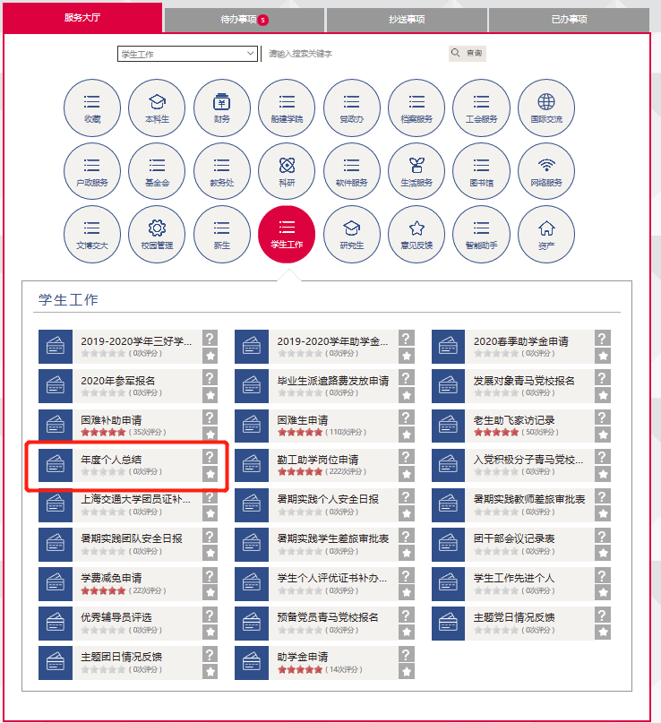
线上申请指南——年度个人总结
1.通过Jaccount登陆我的数字交大（https://my.sjtu.edu.cn/），选择【服务大厅】中的【学生工作】点击【年度个人总结】进行填写。
其余内容部分会自动填充，若信息会有错误请认真核对并自行修改
照片要求：
本人正面免冠彩色头像，纯色背景无边框，人像清晰
年度个人总结

Slide 6
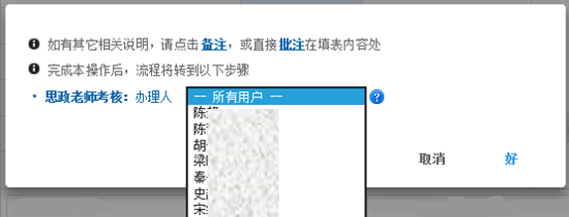
线上申请指南——年度个人总结
2. 填写过程中，请注意以下栏目。
【职业生涯规划】栏目中，深造方向与就业方向选填一个，另一个则填“无”；
【总结与展望】栏目中，直接写正文，无需填写尊敬的xxx，系统会自动打印
【上一年度个人提升计划完成情况】栏目中，最右侧为上年度计划的完成程度，填写区间为0%~100%。
无需填写尊敬的xxx，直接填写正文即可
3. 上一学年挂科门数，将统计2020年度春季和秋季学期总的挂科门数，将作为学院和学校考核评定的参考
4. 填写完成后，点击左上角提交按钮后选择你的思政老师，确认后即完成年度个人总结的提交。
返回流程

Slide 7
线上申请指南——年度个人总结
5. 提交后，登陆【我的数字交大】，在【已办事项】中查看审核进度
待申请显示通过后，选择【查看】进入，点击最下方【申请人填写】；
1.已办事项
2.显示通过
3.点击查看
4.申请人填写
返回流程

Slide 8
2.
助学金申请线上操作指南

Slide 9
任闻玉助学金申请及审批流程
学生填写
思政审核
院系审核
学生处审核
补充助学金
学生打印
助学金申请流程
1.【学生】
符合任闻玉助学金跟踪续评条件的学生、和有意向申请新评的学生提交申请
2.【思政】
进行审核
3.【院系】
进行评选性质（新评/续评/补评）及学生最终获助确认
4.【学生处】
进行审核
5.【学生】
获评任闻玉助学金同学
打印提交纸质申请表至学院

Slide 10
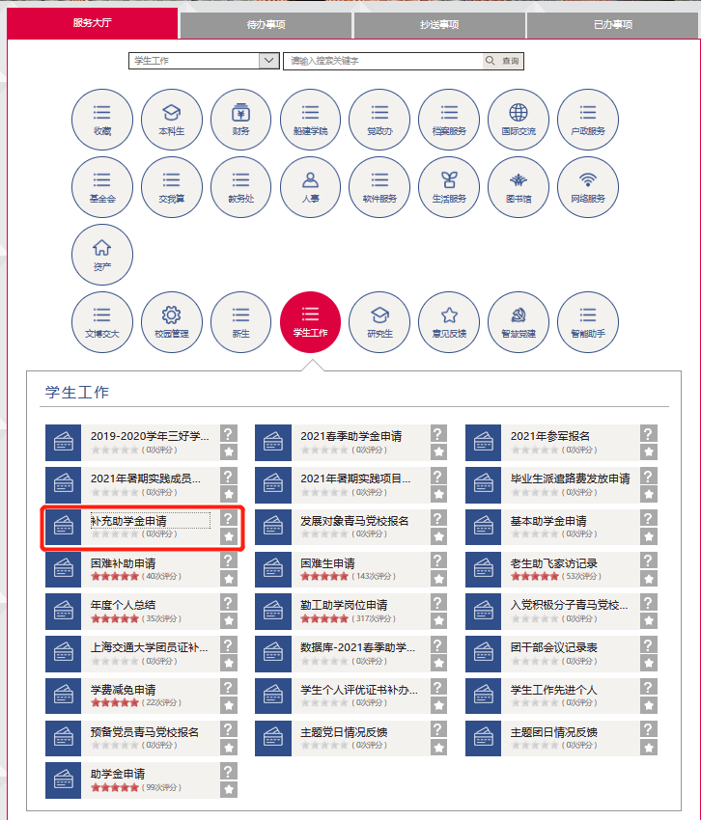
线上申请指南——任闻玉助学金申请
1.通过Jaccount登陆我的数字交大（https://my.sjtu.edu.cn/），选择【服务大厅】中的【学生工作】点击【助学金申请】进行填写。
补充助学金申请
照片要求：
本人正面免冠彩色头像，纯色背景无边框，人像清晰（最好是证件照）
其余内容部分会自动填充，可能信息会有错误请认真核对修改

Slide 11
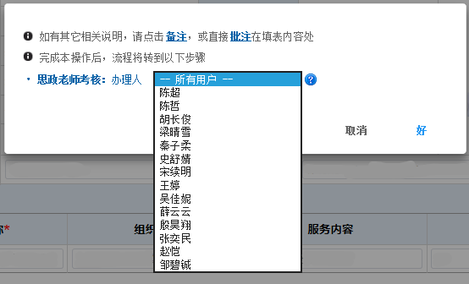
线上申请指南——任闻玉助学金申请
2. 上一学年挂科门数，将统计2020年度春季和秋季学期总的挂科门数，将作为学院和学校审核申请的考量
3. 注意:【个人情况及申请理由】无需填写尊敬的xxx，直接填写正文即可。
无需填写尊敬的xxx，直接填写正文即可
4. 下载个人学习生活情况报告模板，按格式填写完毕后作为附件上传（模板同时也下发至学院）
5. 填写完成后，点击左上角提交按钮后选择你的思政老师，确认后即完成助学金申请的提交。

Slide 12
线上申请指南——任闻玉助学金申请
6. 提交后，登陆【我的数字交大】在【已办事项】中查看审核进度并打印。
申请获得补充助学金（含续评项目）的同学，需要打印提交： “助学金申请”纸质表格！
待申请显示通过后，可点击【查看】进入，点击最下方【学生申请】；
1.已办事项
3.点击查看
2.显示通过
4.点击：学生申请
点击右上角下载按钮，下载PDF进行打印后提交至学院。
返回流程
下载按钮

Slide 13
线上申请指南——任闻玉助学金申请
7. 如果被学院退回，可在【我的数字交大】在【待办事项】中找到被退回的补充助学金申请，点击右边【查看】，点击【学生修改】进入修改界面，根据学院评审意见进行修改后，重新提交。
1.待办事项
3.点击查看
2.显示通过
4.点击：学生修改
返回流程

Slide 14
3.
家庭经济情况调查表打印

Slide 15
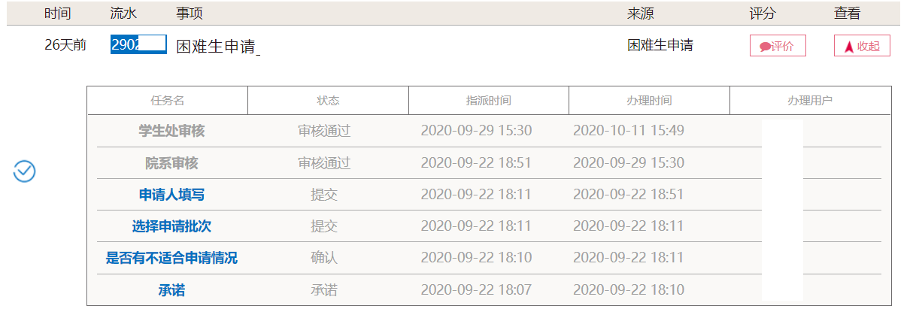
家庭经济情况调查表打印
1.原家庭经济困难在库同学（2020前入库同学）：打印原扫描件即可。
2.2020及以后新入库同学：可通过数字交大-已办事项中找到审核通过的【困难生申请】- 右上角下载PDF进行打印；
1.已办事项
2.点击查看
3.点击：申请人填写
点击右上角下载按钮，下载PDF进行打印后提交至学院。
4.下载按钮,打印

Slide 16
谢谢您的观看~

